Slide 1
Robot Seguidor de Linea
Scratch

Slide 2
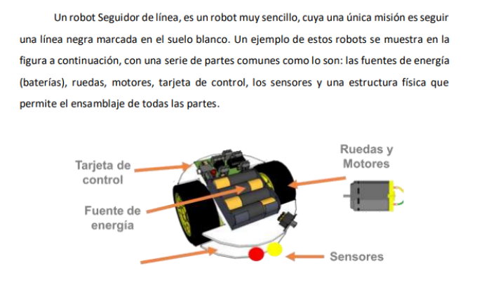
Análisis del problema
Identificar entradas y salidas
Entradas: Sensores
Cantidad: 2
Detectan blanco y negro.
Ubicados al frente del robot.
Salida: Motor
Cantidad: 1
Mueve hacia adelante y hace giros

Slide 3
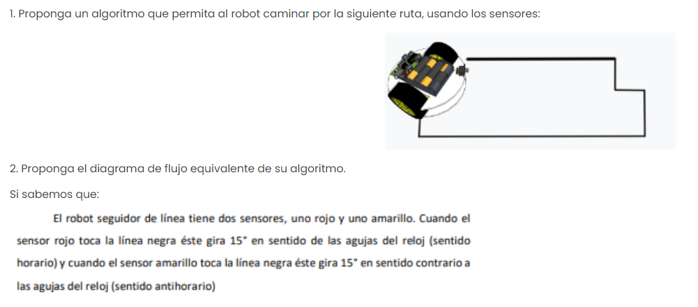
¿Qué debemos hacer?

Slide 4
¿Cómo es mi robot?
Mover hacia adelante
Girar 15º
Izquierda
Girar 15º
Derecha

Slide 5
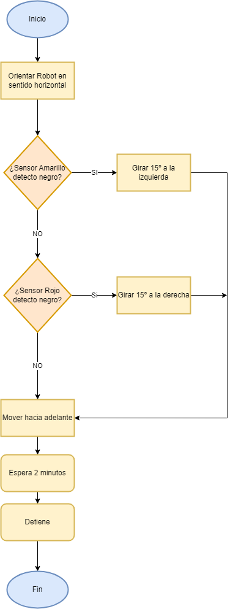
Algoritmo en Pseudocódigo y Diagrama de Flujo
INICIO
Orientar el robot sobre la línea horizontal.
Si el sensor amarillo detecta color negro, girar 15º a la izquierda
En caso contrario
  SI el sensor rojo detecta color negro, girar 15º a la derecha
  En caso contrario
    El robot avanza hacia adelante
El robot avanza hacia adelante
Se detiene
FIN

Slide 6
¿Cómo es mi pista?
Mover hacia adelante

Slide 7
¿Cómo es mi pista?
Girar 15º
Derecha
Mover hacia adelante

Slide 8
¿Cómo es mi pista?
Girar 15º
Derecha
Mover hacia adelante

Slide 9
¿Cómo es mi pista?
Mover hacia adelante
Girar 15º
Izquierda

Slide 10
¿Cómo es mi pista?
Mover hacia adelante
Girar 15º
Derecha

Slide 11
¿Cómo es mi pista?
Mover hacia adelante
Girar 15º
Derecha

Slide 12
¿Cómo es mi pista?
Mover hacia adelante
Girar 15º
Derecha

Slide 13
¿Cómo es mi pista?
Mover hacia adelante

Slide 14
¿Cómo es mi pista?
Mover hacia adelante
Girar 15º
Derecha

Slide 15
¿Cómo es mi pista?
Mover hacia adelante
Girar 15º
Derecha

Slide 16
¿Cómo es mi pista?
Mover hacia adelante
Girar 15º
Derecha

Slide 17
¿Cómo es mi pista?
Mover hacia adelante
Girar 15º
Derecha

Slide 18
¿Cómo es mi pista?
Mover hacia adelante
Girar 15º
Derecha

Slide 19
¿Cómo es mi pista?
Mover hacia adelante
Girar 15º
Derecha

Slide 20
¿Cómo es mi pista?
Mover hacia adelante
Girar 15º
Derecha

Slide 21
¿Cómo es mi pista?
Mover hacia adelante
Girar 15º
Derecha

Slide 22
¿Cómo es mi pista?
Mover hacia adelante
Girar 15º
Derecha

Slide 23
¿Cómo es mi pista?
Mover hacia adelante
Girar 15º
Derecha

Slide 24
¿Cómo es mi pista?
Mover hacia adelante
Girar 15º
Derecha

Slide 25
¿Cómo es mi pista?
Mover hacia adelante
Girar 15º
Derecha

Slide 26
¿Cómo es mi pista?
Mover hacia adelante
Girar 15º
Derecha

Slide 27
¿Cómo es mi pista?
Mover hacia adelante
Girar 15º
Derecha

Slide 28
¿Cómo es mi pista?
Detener

Slide 29
Actividad
Realiza en Scratch el algoritmo del Robot Seguidor de línea como se muestra en el video, para ello utiliza el escenario y el personaje u objeto que están aqui.
INICIO
Orientar el robot sobre la línea horizontal.
Si el sensor amarillo detecta color negro, girar 15º a la izquierda
En caso contrario
  SI el sensor rojo detecta color negro, girar 15º a la derecha
  En caso contrario
    El robot avanza hacia adelante
El robot avanza hacia adelante
Se detiene
FIN

Slide 30
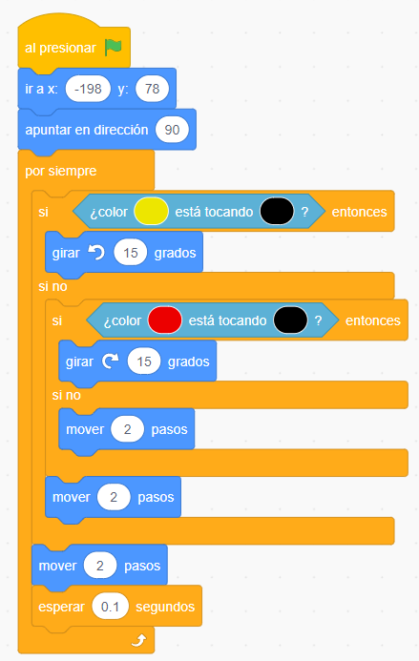
En SCRATCH

Slide 31
Actividad
Prueba el algoritmo en la pista 2
Modifica el algoritmo para que se personalice la velocidad, para ello utiliza una variable que se incremente o decremente con las flechas up y down, la velocidad de inicio debe ser 2. Aumenta la velocidad y observa que sucede.
Prueba el algoritmo en la pista 3 . Ajusta el tamaño del robot de acuerdo al grosor de la línea de la pista. Ajusta los valores iniciales.
Prueba el algoritmo en la pista 4.Ajusta el tamaño del robot de acuerdo al grosor de la línea de la pista. Ajusta los valores iniciales. Ajusta el valor de grado a 20 y observa qué sucede. Aumenta la velocidad que sucede.

Slide 32

Actividad
Diseña un juego que contenga dos carritos, cada uno será controlado por un jugador, que modificará la velocidad a través de una tecla. Ambos saldrán desde un inicio, a la misma velocidad (1) y recorrerán la pista, cada jugador debe manipular la velocidad de su carro. Si alguno se sale de la pista deben parar y reiniciar Scratch. El primero que llegue a la meta gana. Observe el video.

